Slide 1
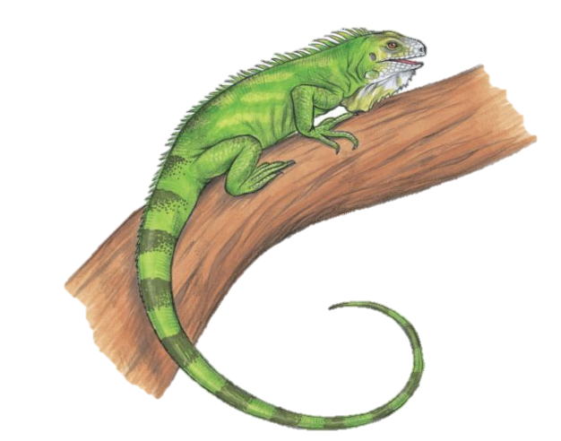
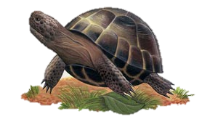
Муниципальное бюджетное образовательное учреждение
«Терволовская ООШ»
ПРЕСМЫКАЮЩИЕСЯ
п. Терволово

Slide 2
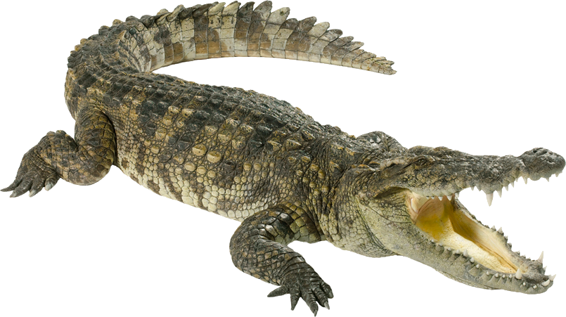
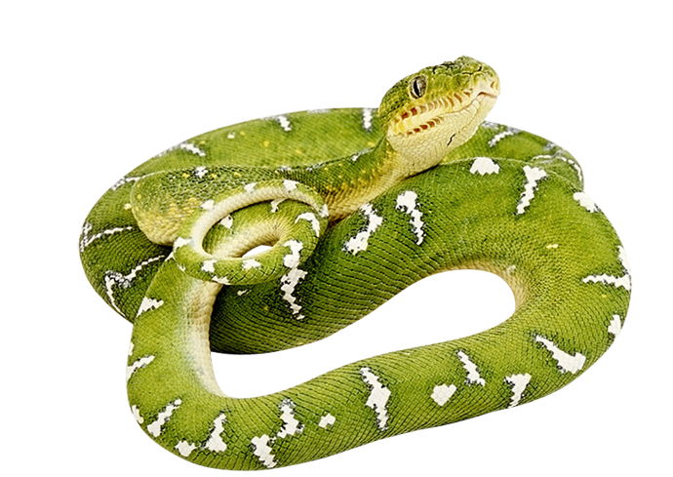
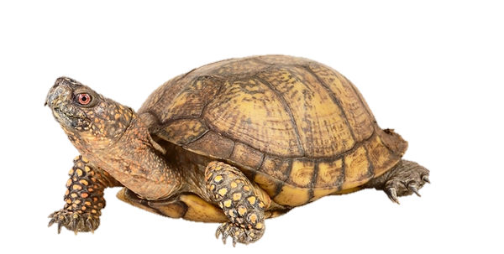
Цель:
Расширять и закреплять знания детей о пресмыкающихся.
Познакомить с некоторыми формами защиты пресмыкающихся от врагов.
Обогатить словарный запас детей словами: пресмыкающиеся, рептилии, регенерация, линька,
Хамелеон, кобра, динозавры, варан и т.д.

Slide 3
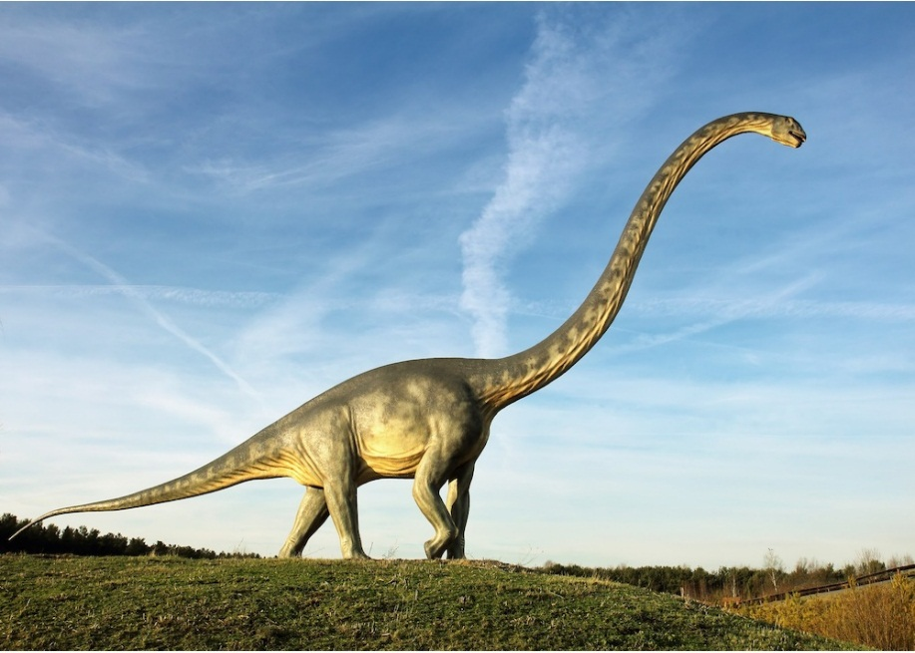
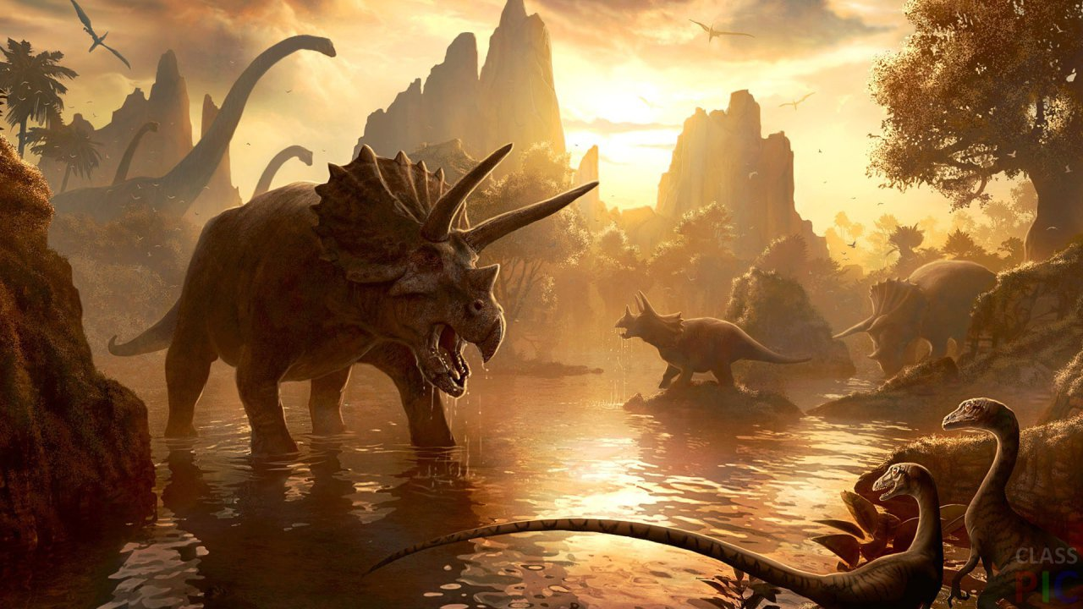
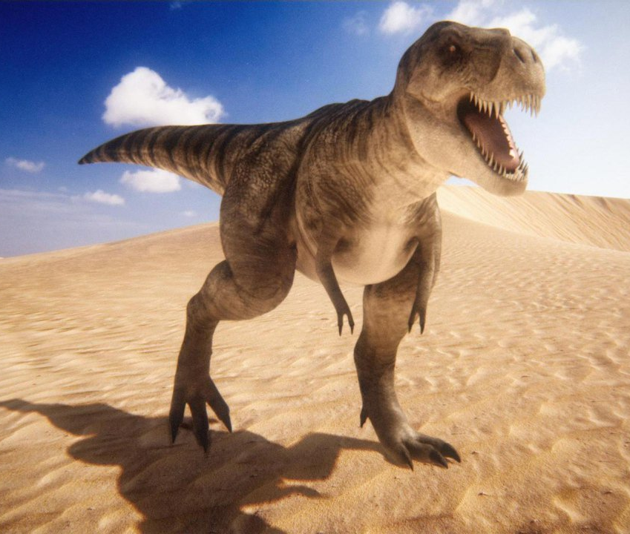
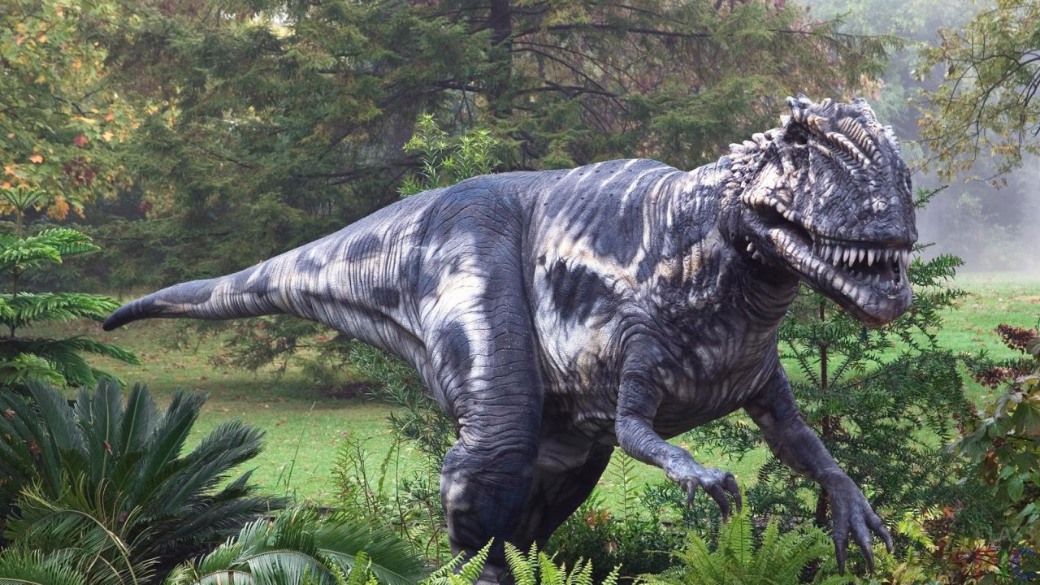
Notes:
Самые первые пресмыкающиеся –динозавры.

Slide 4
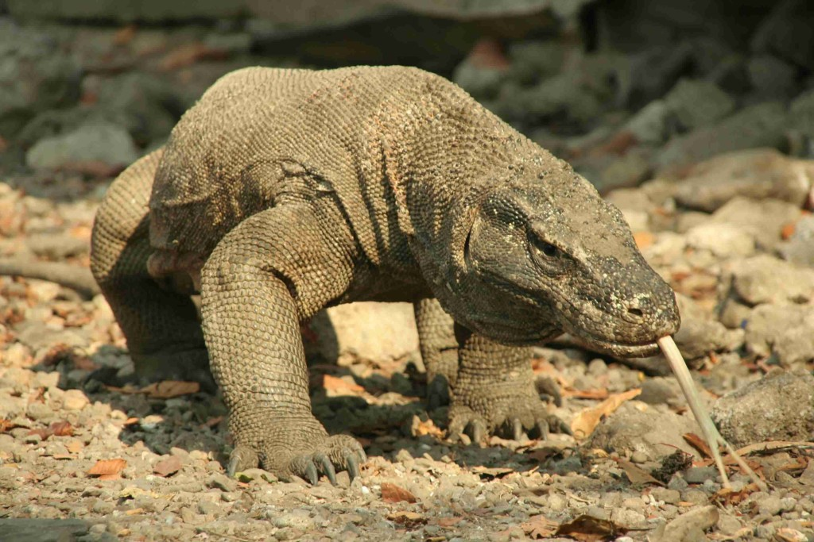
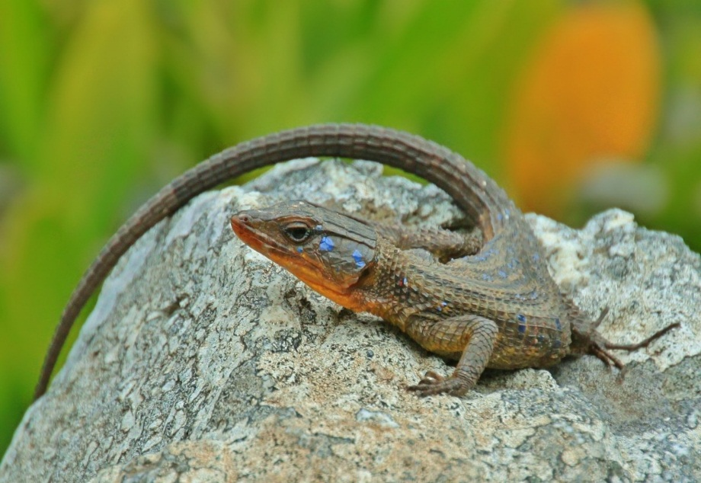
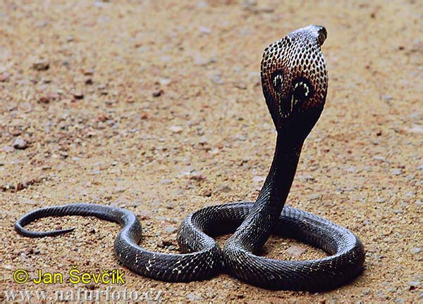
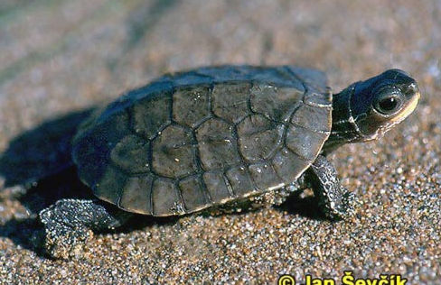
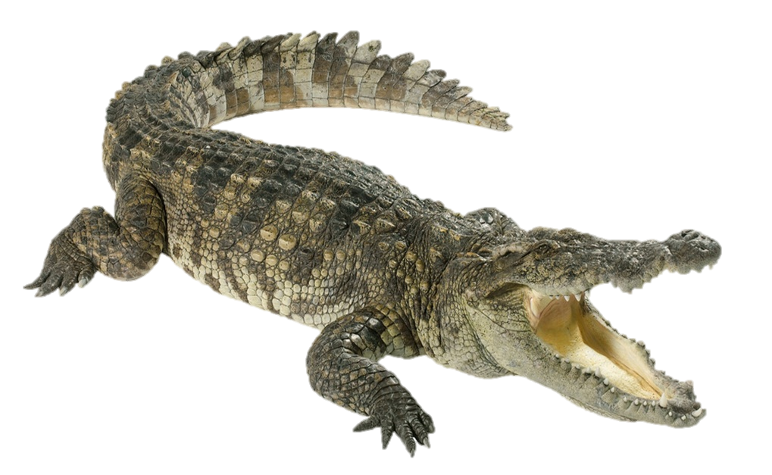
Notes:
Пресмыкающиеся получили такое название за способ передвижения. Они извиваются всем телом – пресмыкаются,
так как их лапы, если они есть, расположены по бокам тела, а не под брюхом.

Slide 5
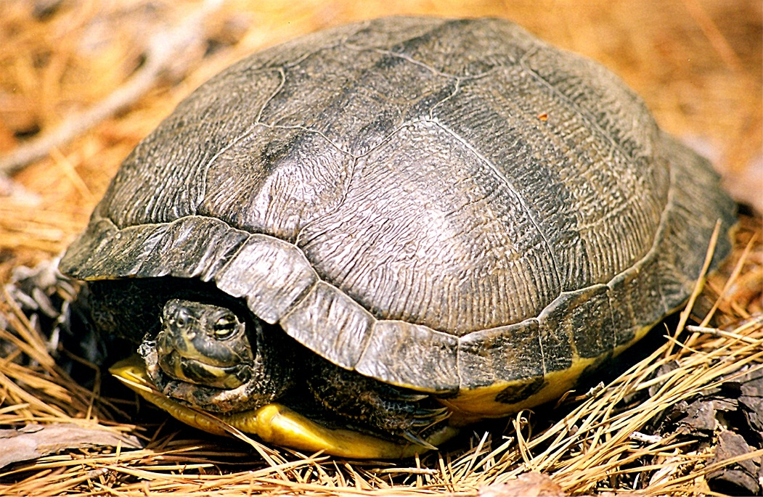
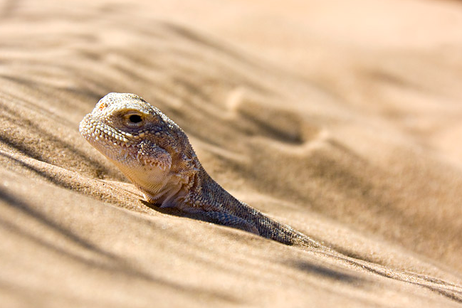
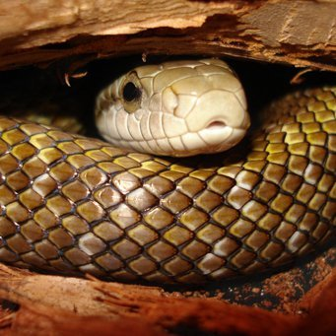
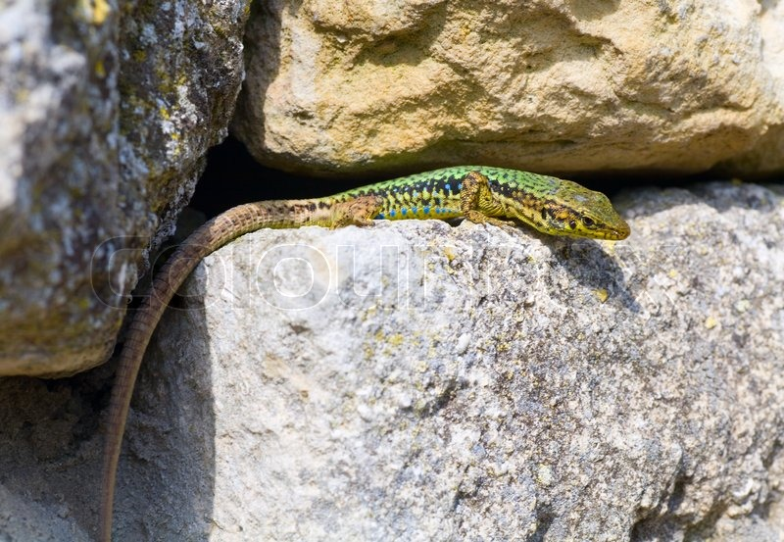
Notes:
Пресмыкающиеся – животные холоднокровные. При похолодании они забираются в укромное место и засыпают,
пока тепло их не разбудит снова.

Slide 6
Notes:
Пресмыкающиеся – это позвоночные животные, которые: имеют роговой покров, дышат атмосферным воздухом,
покрытые кожистой или плотной известковой оболочкой ,не имеют постоянной температуры тела. Имеют 4 конечности
с коготками, зубы, сухую кожу, подвижные веки.

Slide 7
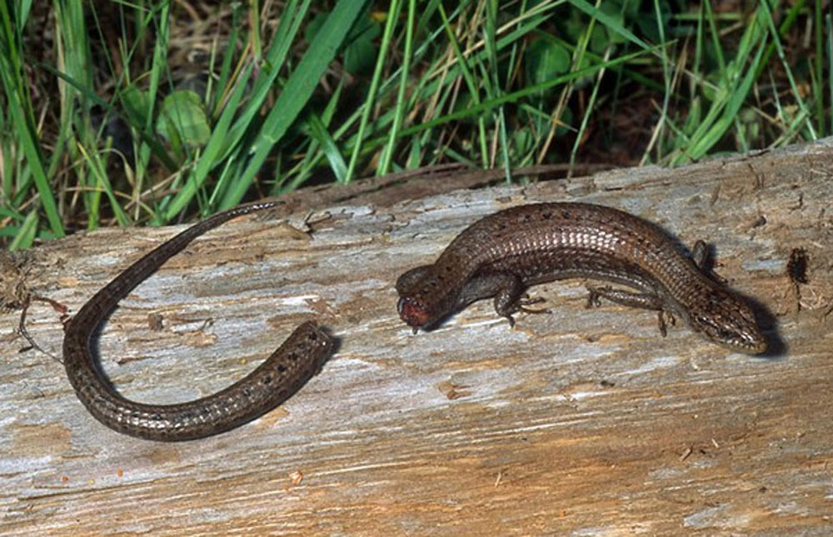
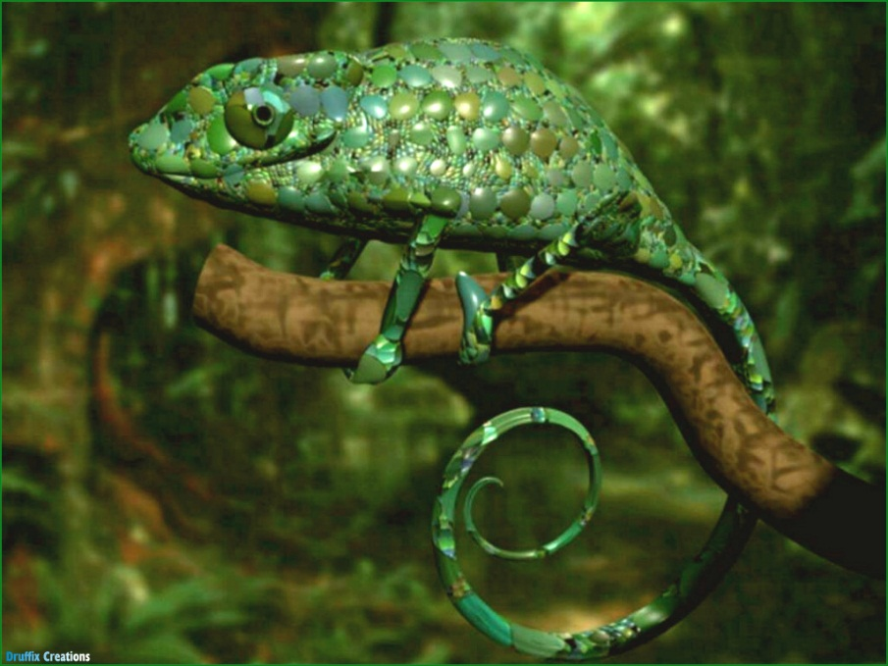
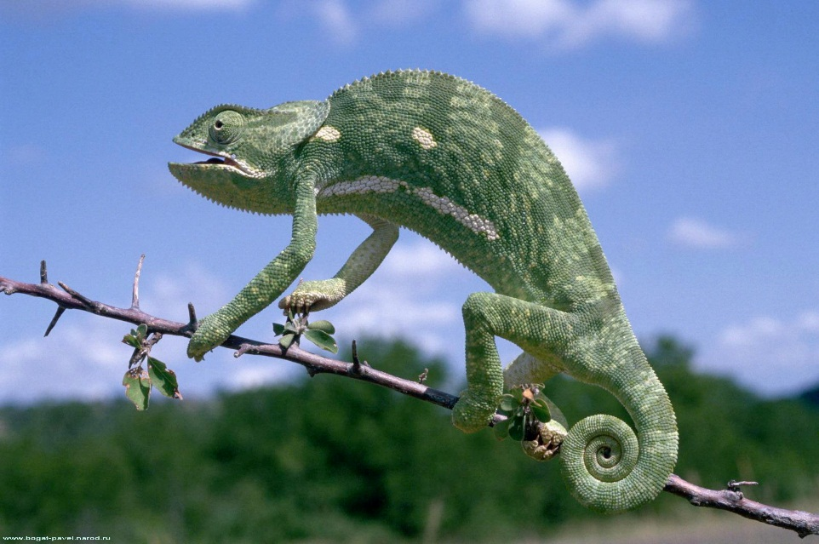
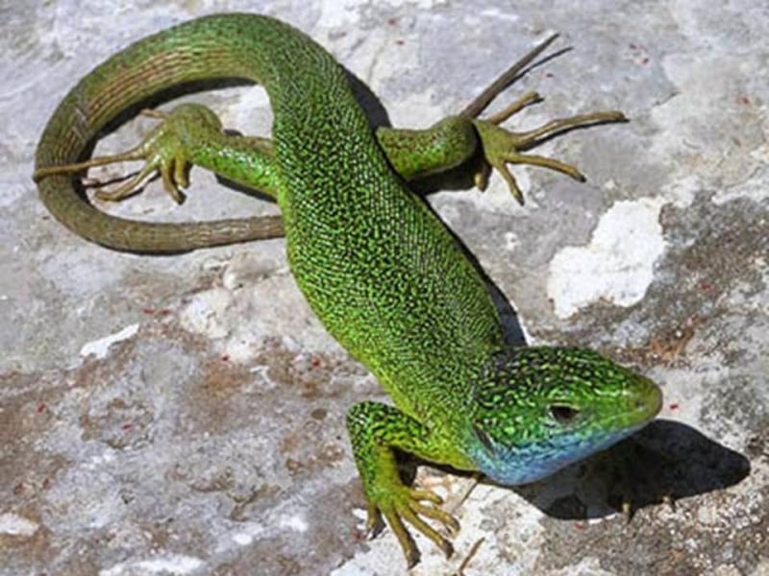
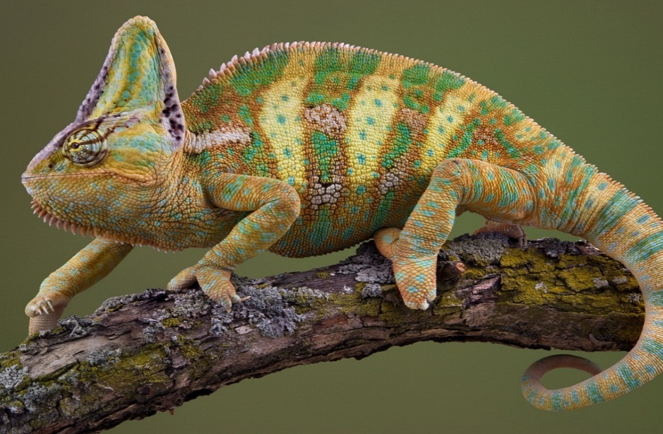
Notes:
Им свойственно явление регенерации. Бывают безногие (веретеница).Бывают двуногие (айолот). Некоторые
меняют окраску в зависимости от времени суток, под влиянием беспокойства или испуга (хамелеоны). Ящерицы являются
хищниками.

Slide 8
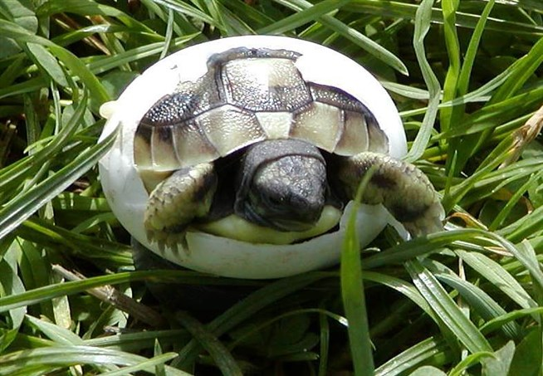
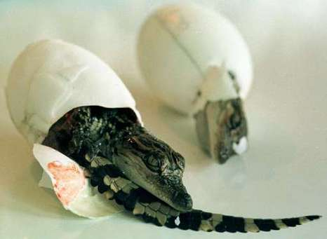
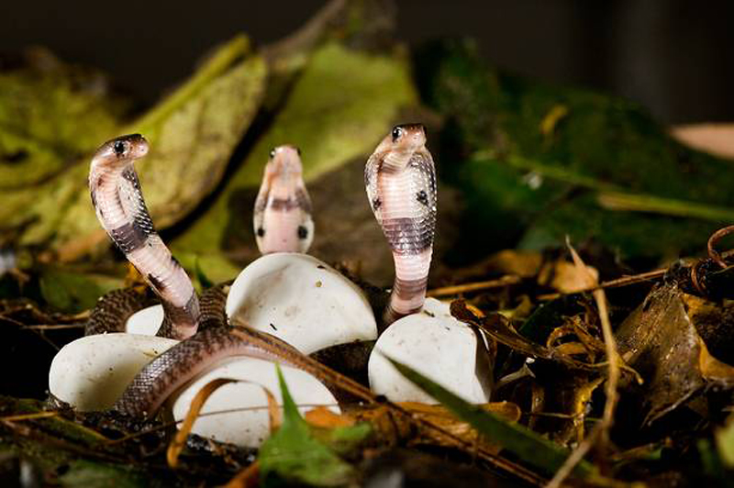
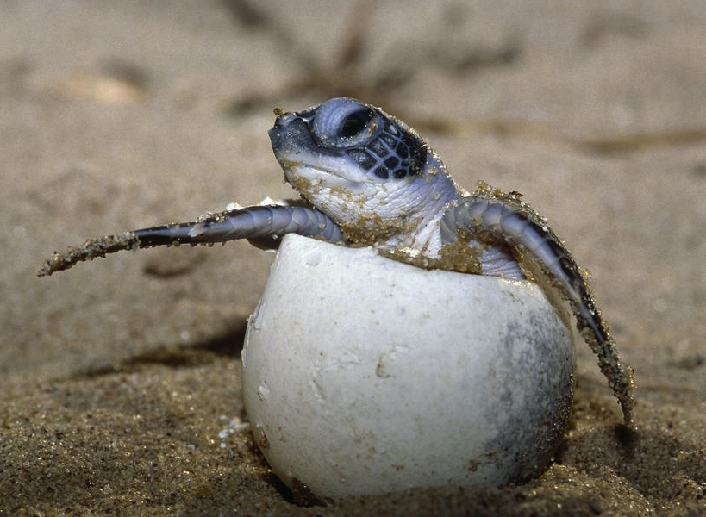
Notes:
Пресмыкающиеся - откладывают яйца на суше. Под оболочкой яйца есть все, что нужно для развития зародыша,
включая запас воды.

Slide 9
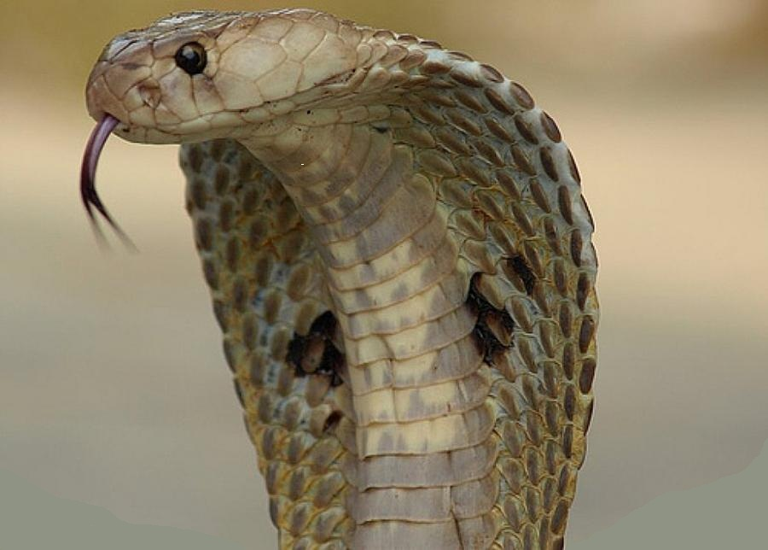
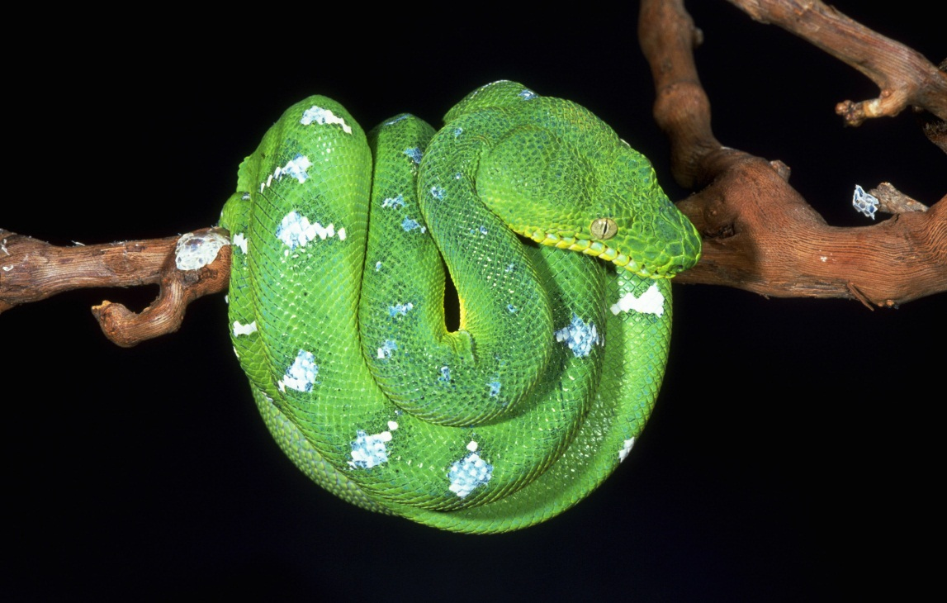
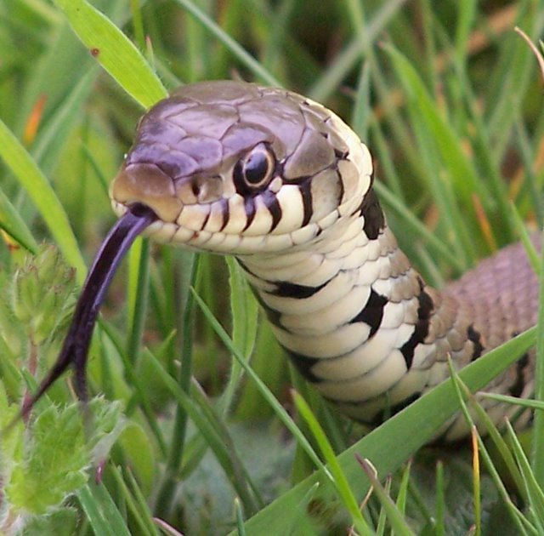
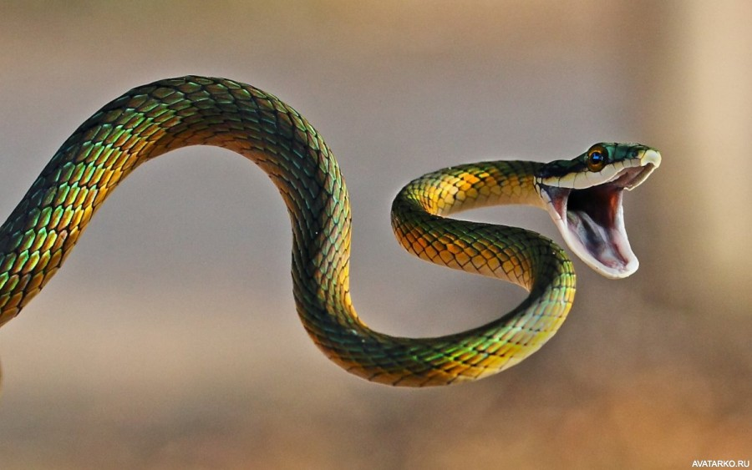
Notes:
Змеи. Отсутствуют конечности. Передвигаются за счет изгибания туловища. Не имеют век. Нет внутреннего уха и
звуки воспринимаются брюшной поверхностью. Свойственна линька. Питаются змеи так- ни о чем не подозревающая
жертва оказывается вблизи замаскировавшейся змеи, которая хватает ее с молниеносной быстротой и проглатывает целиком.
В результате тело змеи раздувается до гигантских размеров, и она медленно отползает прочь, чтобы начать переваривание пищи.
Анаконда убивает добычу путем удушения.

Slide 10
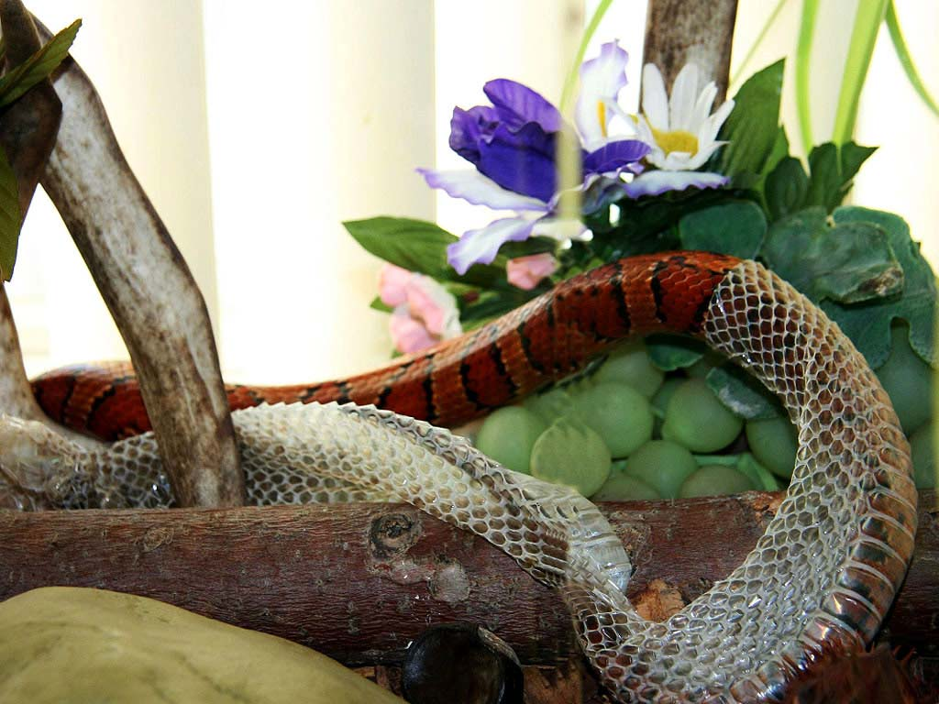
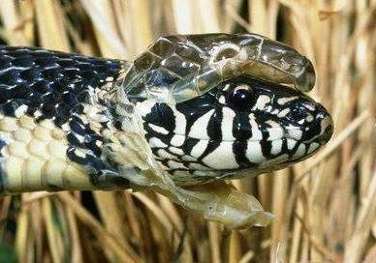
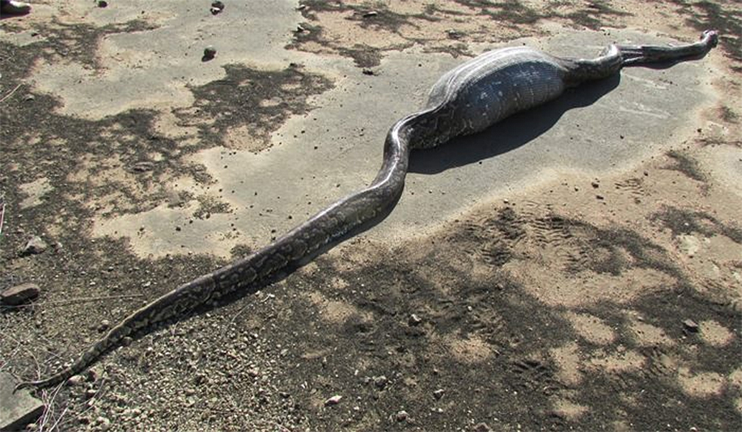

Slide 11
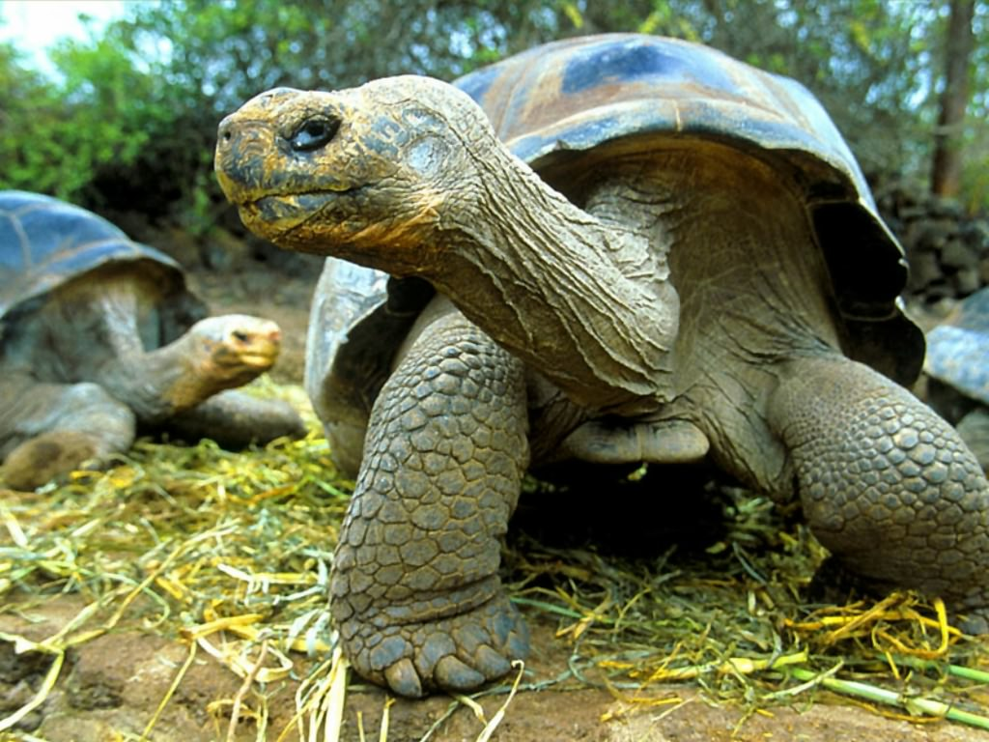
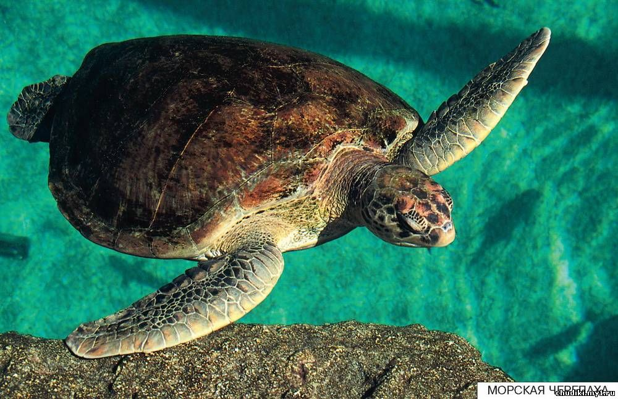
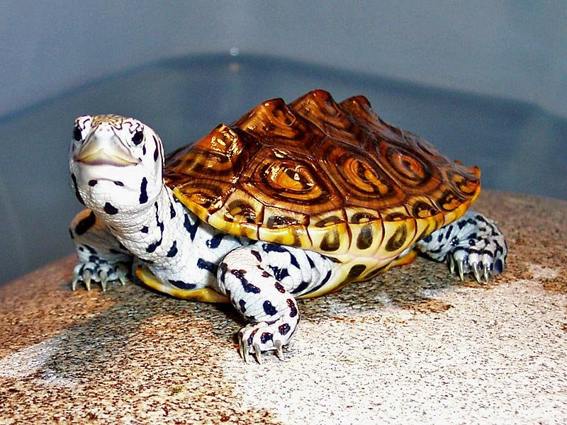
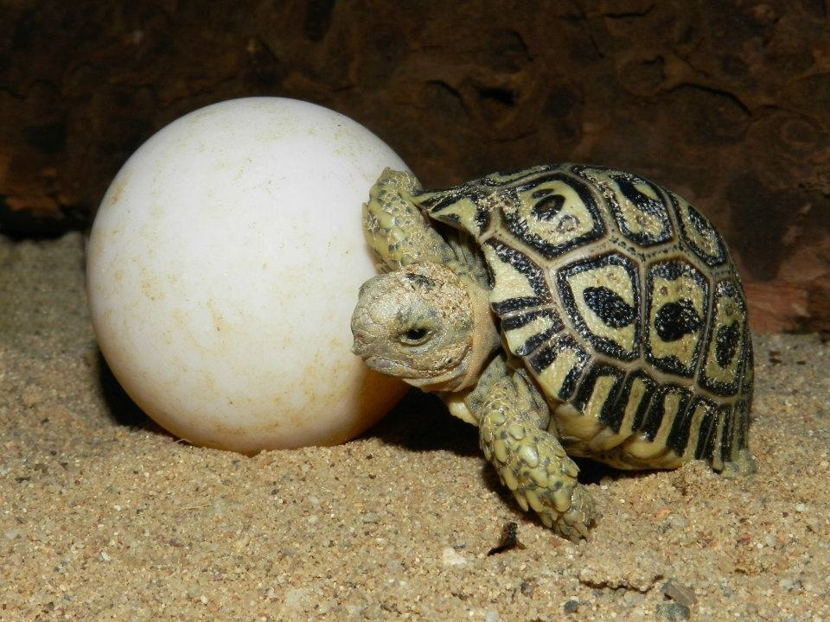
Notes:
Черепахи. Как ни тяжеловесен панцирь, но именно он помог черепахам успешно просуществовать много лет. Форма
панциря зависит от способа существования вида. У морских панцирь тоньше, поэтому они самые быстроходные рептилии.
У наземных черепах панцирь легкий и тонкий, он хорошо защищает от врагов и потери влаги. Конечности приспособлены
для хождения. Питаются черепахи яйцами птиц, мальками рыб, водорослями, ягодами и фруктами, упавшие случайно в воду.

Slide 12
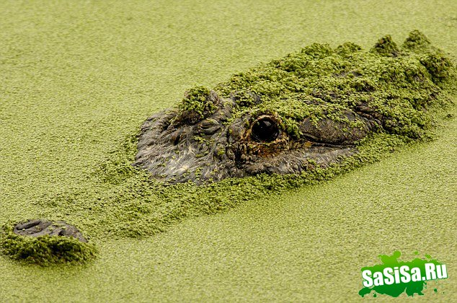
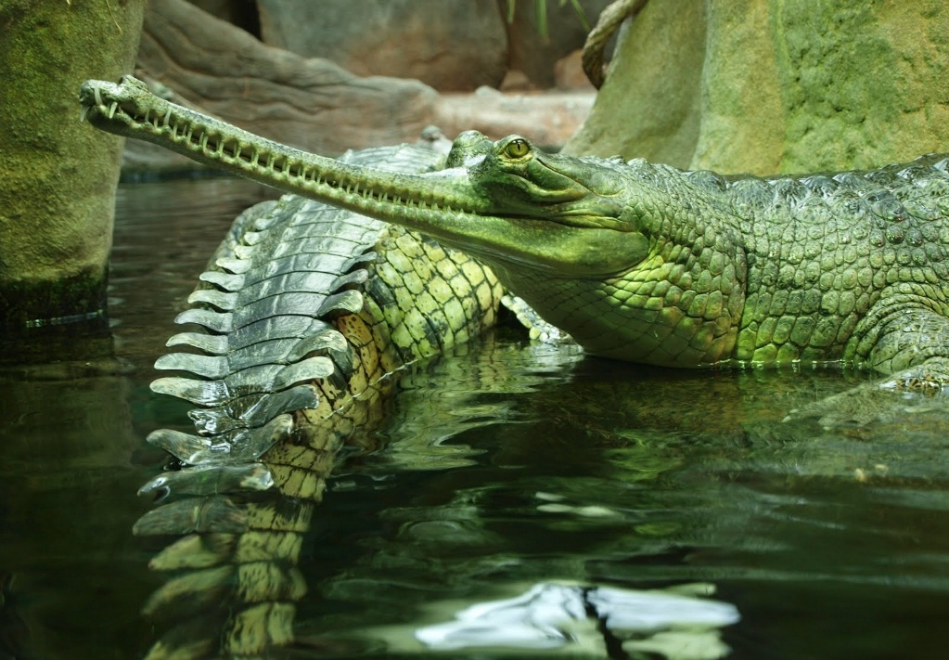
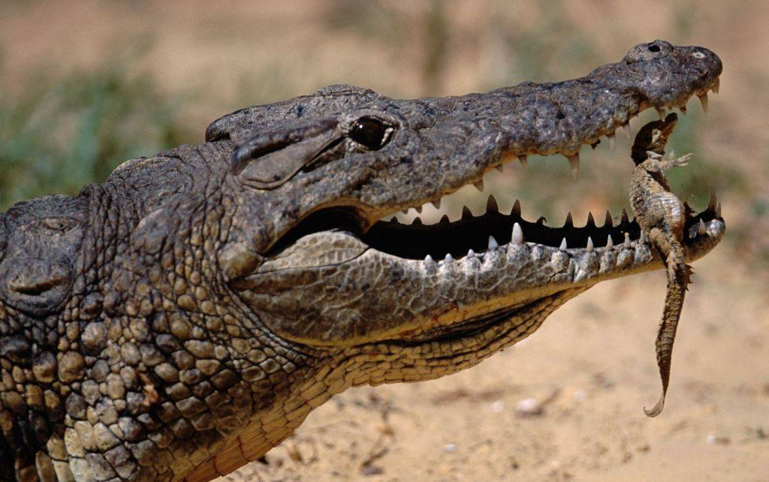
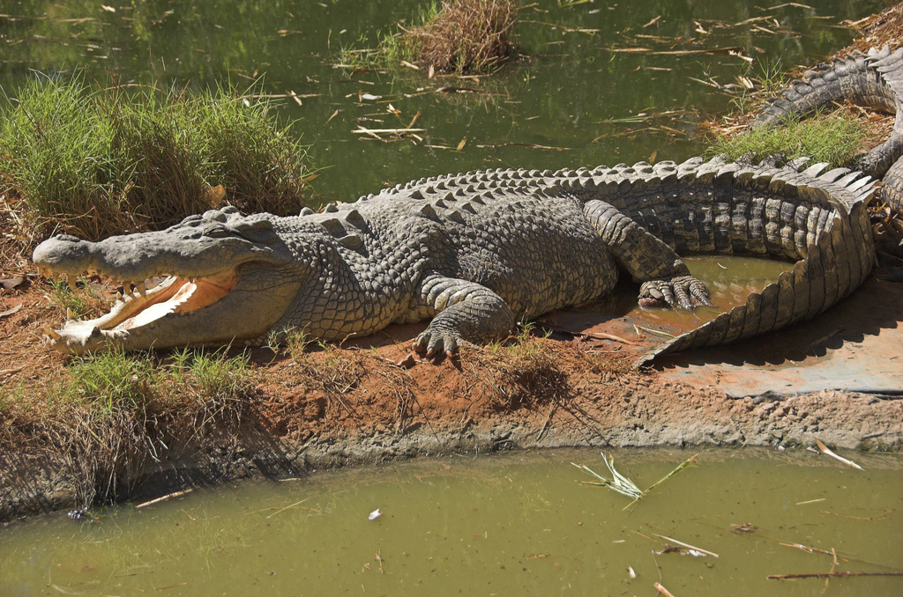
Notes:
Среди крокодилов встречаются: нильский крокодил, индийский гавиал, южно-американский кайман. Способен издавать
разнообразные звуки – от рычания и карканья до храпа и фырканья. У крокодила морда заостренная, а зубы верхней и нижней
челюстей находятся на одной линии. Питаются моллюсками, червями, ракообразными, различными насекомыми, черепахами,
Птицами, грызунами, змеями и ящерицами, земноводными, рыбами, антилопами, зебрами, газелями, буйволами, крупным
рогатым скотом (домашний) и т. д. К врагам можно отнести львов, бегемотов, слонов (взрослых), ягуаров и анаконд.

Slide 13
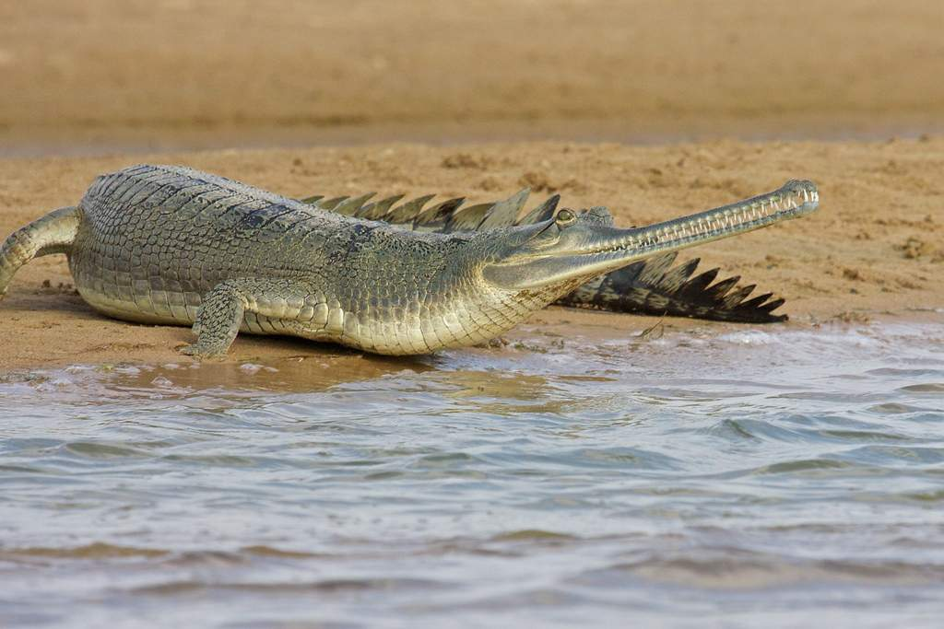
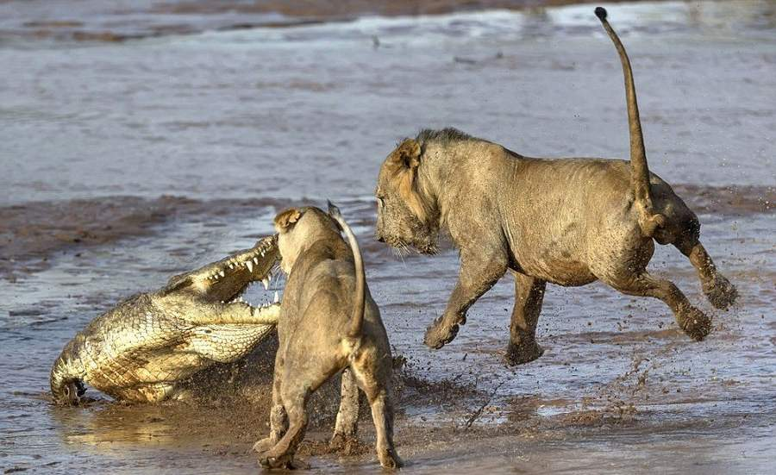
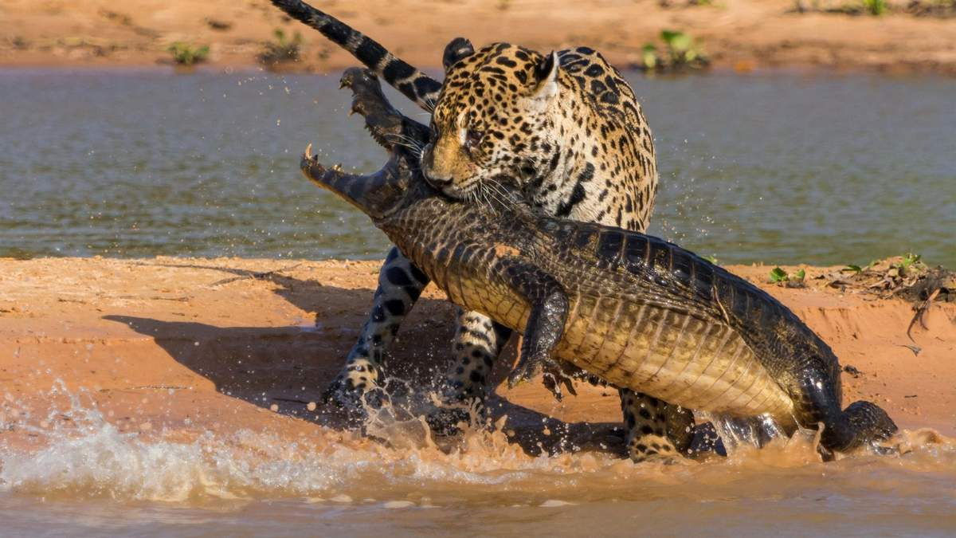
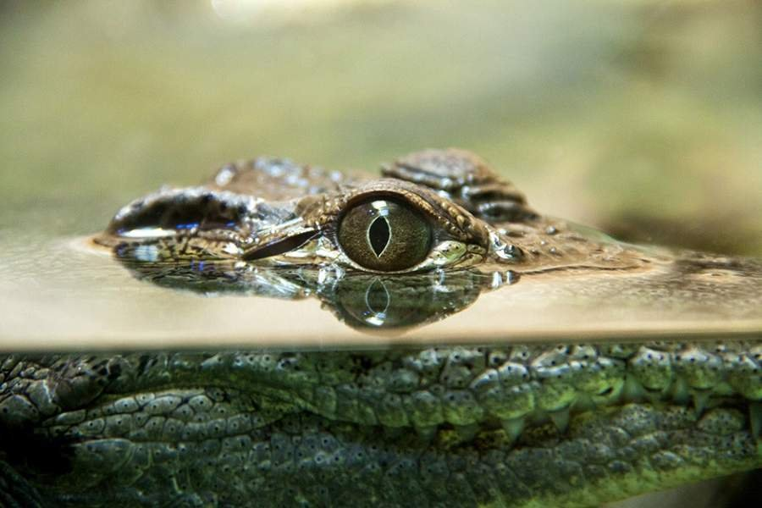
Notes:
Сейчас многие пресмыкающиеся занесены в Красную книгу, т. к. издавна кожа крокодилов, крупных змей, ящериц
Шла на изготовление чемоданов, портфелей, обуви, перчаток, одежды. Черепах и их яйца употребляют в пищу. Яд
Змей используют для медицины.

Slide 14
